Slide 1


Recommender Systems
Machine Learning

Slide 2



Team
Nguyễn Thị Cẩm Thu
Nguyễn Thái Học
Lâm Thành Tài
15110137
15110052
15110121

Slide 3
Kế hoạch
STT | Giai đoạn | Công việc | Ngày bắt đầu | Ngày kết thúc (dự kiến) | Kéo dài (Duration) | Người thực hiện chính | Collaborators
1 | 1: Tìm hiểu thuật toán | Tìm hiểu chung về thương mại điện tử | 04/10/2018 | 09/10/2018 | 6 | Nguyễn Thị Cẩm Thu
2 |  | Tìm hiểu thuật toán Content-based systems: | 04/10/2018 | 09/10/2018 | 6 | Lâm Thành Tài | Nguyễn Thị Cẩm Thu (Tổng hợp)
 |  | Giới thiệu.
 |  | Bản chất vấn đề.
 |  | Phương thức hoạt động.
3 |  | Tìm hiểu thuật toán Collaborative filtering: | 04/10/2018 | 09/10/2018 | 6 | Nguyễn Thái Học | Nguyễn Thị Cẩm Thu (Tổng hợp)
 |  | Giới thiệu.
 |  | Bản chất vấn đề.
 |  | Phương thức hoạt động.
4 | 2: Code | Code thuật toán Content-based systems (*) | 11/10/2018 | 10/11/2018 | 31
5 |  | Code thuật toán Collaborative filtering | 11/10/2018 | 10/11/2018 | 31 | Nguyễn Thị Cẩm Thu | Nguyễn Thái Học
 |  | Code web:
6 |  | Font end | 11/10/2018 | 10/11/2018 | 31 | Nguyễn Thị Cẩm Thu | Lâm Thành Tài
7 |  | Back end | 11/10/2018 | 10/11/2018 | 31 | Lâm Thành Tài | Nguyễn Thái Học
8 | 3: Kết hợp | Kết hợp web và thuật toán | 26/10/2018 | 15/11/2018 | 8
9 | 4: Testing | Kiểm tra kết quả thuật toán | 03/11/2018 | 15/11/2018 | 4
10 | 5: Document | Slide, Report | 04/10/2018 | 15/11/2018 | 43 | Nguyễn Thị Cẩm Thu

Slide 4




Lý do chọn đề tài
Youtube
Facebook
Amazon
Netflix
Hệ thống gợi ý video
Hệ thống gợi ý kết bạn
Hệ thống gợi ý mua hàng
Hệ thống gợi ý phim
Notes:
- Recommender Systems được cho là phổ biến trong xã hội công nghệ phát triển ngày nay. Mục đích của Recommender Systems chủ yếu là để tìm ra hoặc gợi ý ra những items mà người dùng muốn mua hoặc quan tâm đến. Các trang web phổ biến đã áp dụng Recommender Systems như Facebook, Amazon, Youtube, … và còn nhiều các website thương mại điện tử khác cũng đã và đang dần dần áp dụng Recommender Systems vào hệ thống.
- Việc đưa ra các gợi ý cho người dùng thông qua một số lượng lớn các dữ liệu đã được cho trước nhằm nắm bắt các sở thích của người dùng cũng như của nhóm các người dùng khác nhau là cốt lõi của Recommender Systems. Có rất nhiều phương pháp để có thể tạo ra một hệ thống Recommender Systems hoàn chỉnh, ví dụ như Content – based filtering, Collaborative filtering và Hybrid filtering. Từ đó, có rất nhiều hàm thuật toán có thể được áp dụng trên dữ liệu để dự đoán sở thích của người dùng như user – based, item – based và model – based, là các hàm được sử dụng để đánh giá về sở thích của người dùng. Tùy theo khối lượng dữ liệu vào khác nhau mà chúng ta có thể sử dụng các phương pháp và các hàm thuật toán khác nhau để áp dụng vào đó.
- Dự đoán sở thích người dùng sẽ thông qua việc đánh giá sản phẩm của họ trên những website hoặc cách mà họ quan tâm đối với sản phẩm đó qua các hình thức như tìm kiếm, để lại bình luận hay đánh dấu “yêu thích” sản phẩm. Dựa vào những yếu tố trên nên nhóm đã quyết định chọn đề tài này làm đồ àn môn học Machine Learning cũng như Đồ án 3 nhằm mục đích tiếp thu thêm các kiến thức về Recommender Systems và củng cố thêm các kiến thức về mặt thuật toán cũng như cách tạo ra một trang web có áp dụng Recommender Systems.

Slide 5




Lợi ích
Thời gian
Dữ liệu
Tiền bạc
Tiết kiệm
Nhiều hơn
Nâng cao
Recommender Systems mang tầm quan trọng trong cuộc sống hiện nay

Slide 6
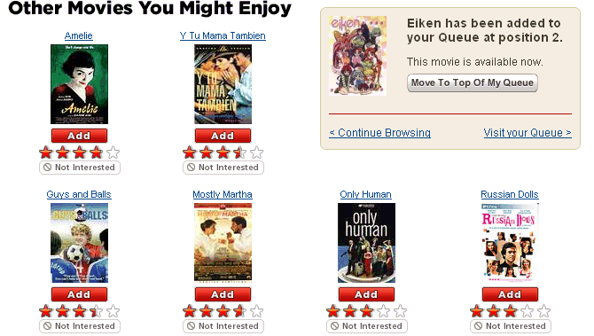
Kết quả
Gợi ý cho người dùng dựa trên các đánh giá
Bao gồm:
Dựa vào dữ liệu trước đó.
Gợi ý đúng các sản phẩm đã quan tâm.
Notes:
- Xây dựng một hệ thống có thể thu thập thông tin về việc phân tích dữ liệu của người dùng sau đó gợi ý cho người dùng dựa trên những đánh giá của họ về các dữ liệu trước đó nhằm gợi ý đúng các sản phẩm cũng như các mặt hàng mà họ đã quan tâm.
- Việc áp dụng Recommender Systems sẽ làm cho hệ thống cá nhân hóa và tác động mạnh hơn đến quan điểm của người dùng. Recommender Systems sẽ tạo ra được nhiều lòng tin và lợi ích hơn khi được áp dụng vào các trang web, nếu thành công thì có thể phục vụ cho người dùng mọi lúc, mọi nơi.

Slide 7





Mục tiêu
Back – end
Font - end
Spring Boot
RESTFul API
HTML5
Bootstrap
Deploy
Test
Web Programming
Notes:
Về phía Web Programming:
Học các kiến thức về Spring Boot, RESTFul API.
Tìm hiểu về HTML5 và Boostrap 3.3.7.
Xây dựng website.

Slide 8



Mục tiêu
Tìm hiểu
Áp dụng
Thuật toán
Thuật toán
Phân tích
Kết nối
Machine Learning
Dữ liệu
Website
Thuật toán
Notes:
Về phía Machine Learning:
Tìm hiểu các loại thuật toán của Recommender Systems.
Áp dụng thuật toán Collaborative filtering hoặc Content – based filtering vào web app.
Phân tích các dữ liệu từ việc dự đoán đánh giá của người dùng đối với từng loại sản phẩm khác nhau.
Tìm hiểu về cách áp dụng các thuật toán vào web app và thử nghiệm web.

Slide 9

Theory
Trình bày các vấn đề lý thuyết xoay quanh Recommender Systems

Slide 10

Method
Recommender Systems và các loại Recommender Systems

Slide 11



Method
Content- based filtering
Collaborative filtering
Hybrid filtering
Utility Matrix
Item Profile
Neighborhood – based
Matrix Factorization
Singular Value Decomposition
Content – based
Collaborative
Notes:
- Các thuật toán trên được gọi chung là “Recommender Systems” – tạm dịch là “Hệ thống gợi ý”. Có hai thực thể chính trong “Recommender Systems” (RS) là Users và Items:
Users: ở đây là người dùng hay còn gọi là khách hàng (lấy ví dụ điển hình như các tài khoản trên các trang web bán hàng, xem phim hay các kênh trên youtube).
Items: ở đây là các sản phẩm (lấy ví dụ như là một bộ phim, một quyển sách, một bài hát hay một video clip)
- Recommender Systems là thuật toán có nhiệm vụ dự đoán mức độ quan tâm của người dùng đối với một sản phẩm nào đó, thông qua đó có thể đưa ra các gợi ý phù hợp với từng người dùng.
- Thông thường thì các cửa hàng truyền thống sẽ bị ảnh hưởng bởi “Long Tail” - ở đây tức là việc tạo ra doanh thu trên tổng số các sản phẩm hiện có trong cửa hàng đó, nhưng đôi khi một số nhỏ sản phẩm có thể tạo ra lượng doanh thu lớn còn số lượng lớn các sản phầm còn lại trong cửa hàng có thể sẽ chỉ tạo ra một lượng doanh thu nhỏ cho cửa hàng. “Long Tail” ở đây muốn nhắc đến đó là vấn đề về sản phẩm kém phổ biến hơn, bán chậm hơn.
- Vì thế mà các cửa hàng online được ra đời và giải quyết được vấn đề đó, do có thể chứa được khối lượng lớn các thông tin nên việc trưng bày toàn bộ sản phẩm lên một trang web có thể là một điều không quá khó. Việc bán hàng trên các cửa hàng online có thể sẽ tiện lợi hơn, chi phí thấp hơn nhưng doanh thu sẽ cao hơn, mang lại cho người dùng sự tiện lợi và giải quyết được vấn đề nhu cầu cho mỗi người dùng.

Slide 12
Content – based filtering
Đánh giá các đặc tính của một item được gợi ý
“
”
Thông qua nội dung, đặc tính và thông tin
“
”
Khái niệm Content – based filtering
Như một nhà môi giới
“
”
Phương thức hoạt động
Bản chất của thuật toán
Notes:
KHÁI NIỆM:
Content-based Systems là thuật toán nhằm đánh giá các đặc tính của một items được gợi ý.
Lấy ví dụ về một sản phẩm như quần áo, có thể có nhiều khách hàng sẽ thích áo tay dài vậy nên dựa vào đó mà chúng ta có thể gợi ý các sản phẩm khác trong cửa hàng của chúng ta mà cùng tính chất với sản phẩm mà khách hàng đang muốn hướng đến.
Thuật toán này đòi hỏi phải có sự sắp xếp các sản phẩm vào từng nhóm hoặc phải đi tìm đặc trưng của các loại sản phẩm khác nhau.
2. BẢN CHẤT:
Về bản chất thì chúng ta có thể coi thuật toán Content-based Systems như một người môi giới. Đơn giản vì thuật toán có thể dự đoán được sở thích của người dùng và tìm kiếm các tiềm năng có chung sở thích đó để có thể gợi ý cho người dùng.
3. PHƯƠNG THỨC HOẠT ĐỘNG:
Thuật toán thiết lập nên một ma trận bao gồm các thành phần đã được đánh giá và chưa được đánh giá của các item bởi các user và áp dụng thuật toán để có thể hoàn thiện các thành phần bị khuyết trong ma trận đó (các dữ liệu chưa được đánh giá).
Cách tạo ra ma trận sẽ là bước khởi đầu cho việc gợi ý items cho user nhằm mục đích quảng bá đúng người và đúng sản phẩm họ cẩn thiết. Ngoài ra thì thuật toán có thể dựa vào số lần truy cập hoặc tìm hiểu thông tin về một item của một user để có thể dựa vào đó mà gợi ý cho user những item có tính chất tương ứng.

Slide 13
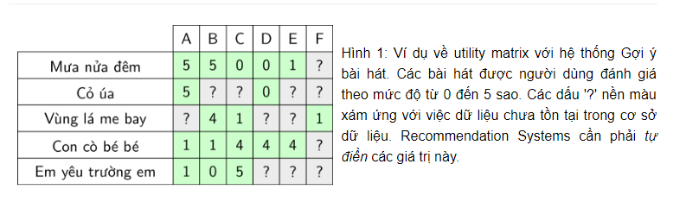
Utility Matrix
Notes:
- Do có hai thực thể chính trong thuật toán là users và items nên mỗi users sẽ có một mức độ quan tâm đối với mỗi items khác nhau. Các items được users quan tâm có thể sẽ được đánh dấu lại và ứng với mỗi items thì sẽ có các mức độ đánh giá khác nhau bởi các users khác nhau. Ma trận Utility Matrix được tạo nên thông qua sự đánh giá đó.
Ma trận Utility Matrix là một ma trận có chứa tất cả các dữ liệu đã biết và các dữ liệu chưa dự đoán được. Thông thường thì lượng items được đánh giá có thể sẽ là một phần nhỏ trong tổng số các items và lượng items chưa được đánh giá có thể sẽ chiếm phần lớn hơn, do mỗi users có thể chỉ đánh giá một lượng nhỏ các items và thậm chí là có những user không đánh giá bất kỳ items nào.
Vấn đề trên sẽ tạo cho ma trận Utility Matrix của chúng ta chứa một lượng lớn các dữ liệu chưa được dự đoán và các dữ liệu đã được dự đoán có thể chỉ chiếm một lượng nhỏ trong số đó.
- Ma trận Utility Matrix có thể sẽ giúp thuật toán hoạt động tốt hơn nếu như số ô dữ liệu đã được dự đoán có được nhiều hơn.

Slide 14
Utility Matrix
Xây dựng Utility Matrix
1
2
Nhờ người dùng rate sản phẩm
Dựa vào hành vi của users.

Slide 15
Item Profiles
Việc xây dựng một “profile” cho một item là điều cần thiết – feature vector.
Từ ma trận Utility Matrix thì chúng ta có thể đơn giản hóa bài toán bằng cách xây dựng một feature vector hai chiều.
Sẽ làm bài toán đi theo hướng Regression hoặc Classification tùy theo biến đánh giá của mỗi users ứng với mỗi items và tùy theo ứng dụng mà chọn thuật toán.
Notes:
Ưu điểm:
Chất lượng tăng theo thời gian
Đủ thông tin phản hồi không tường minh
Nhược điểm:
Vấn đề người dùng mới
Chất lượng phụ thuộc vào độ lớn dữ liệu lịch sử thao tác của người sử dụng
Vần đề về tính bền vững và mềm dẻo

Slide 16
Collaborative filtering
1
Neighborhood – based
2
Matrix Factorization
3
Singular Value Decomposition
Xác định mức độ quan tâm của một user tới một item
Tồn tại các tính chất ẩn mô tả sự liên quan giữa các items và users
Phương pháp Matrix Factorization của Đại số tuyến tính
Notes:
NEIGHBORHOOD:
Neighborhood-based collaborative filtering là xác định mức độ quan tâm của một user tới một item dựa trên hành vi của các user khác gần giống với user này.
- Việc xác định mức độ quan tâm của mỗi user tới một item dựa trên mức độ quan tâm của user tương tự tới item đó còn được gọi là user-user collaborative filtering.
- Có một hướng tiếp cận khác được cho là làm việc hiệu quả hơn là item-item collaborative filtering. Trong hướng tiếp cận này, thay vì xác định sự giống nhau giữa các user, hệ thống sẽ xác định sự giống nhau giữa các item.
2. MATRIX: Tác dụng giảm số chiều của dữ liệu.
Ưu điểm:
Khả năng đa dạng các hạng mục
Chất lượng tăng dần theo thời gian
Đủ thông tin phản hồi không tường minh
Nhược điểm:
Vấn đề người dùng mới
Vấn đề sản phẩm/đối tượng mới
Vấn đề “Gray sheep”
Chất lượng phụ thuộc vào độ lớn dữ liệu, lịch sử thao tác của người sử dụng
Vần đề về tính bền vững và mềm dẻo

Slide 17
Hybrids filtering
Là sự kết hợp của:
1
2
Content – based filtering
Collaborative filtering
Notes:
Những phương pháp khác nhau đều có những điểm mạnh cũng như điểm yếu của nó. Để tận dụng những điểm mạnh và hạn chế điểm yếu của những tiếp cận khác nhau, nhiều nghiên cứu đã tập trung phát triển các Recommender Systems dựa trên việc kết hợp Content – based filtering và Collaborative filtering.
Netflix là một ví dụ tốt về việc sử dụng hybrid recommender systems. Trang web đưa ra các đề xuất bằng cách so sánh thói quen xem và tìm kiếm của những người dùng tượng tự (collaborative filtering) cũng như bằng cách cung cấp phim có đặc điểm gần với những bộ phim mà người dùng đánh giá cao (content – based filtering).

Slide 18

Title
Là hình thức bán hàng hóa và dịch vụ trên hệ thống điện tử (Internet, mạng máy tính).
Được định nghĩa bởi các tổ chức uy tín trên thế giới.
Chỉ xảy ra trong môi trường kinh doanh mạng Internet và các phương tiện giữa các nhóm (cá nhân) với nhau thông qua các công cụ, kỹ thuật và công nghệ điện tử.
Thương mại điện tử
Notes:
- Theo Tổ chức Thương mại thế giới (WTO), “Thương mại điện tử bao gồm việc sản xuất, quảng cáo, bán hàng và phân phối sản phẩm được mua bán và thanh toán trên mạng Internet, nhưng được giao nhận một cách hữu hình, cả các sản phẩm giao nhận cũng như những thông tin số hóa thông qua mạng Internet”.
- Theo Ủy ban Thương mại điện tử của Tổ chức Hợp tác kinh tế châu Á – Thái Bình Dương (APEC) định nghĩa: “Thương mại điện tử liên quan đến các giao dịch thương mại trao đổi hàng hóa và dịch vụ giữa các nhóm (cá nhân) mang tính điện tử chủ yếu thông qua các hệ thống có nền tảng dựa trên Internet”. Các kỹ thuật thông tin liên lac có thể là email, EDI, Internet và Extranet có thể được dùng để hỗ trợ thương mại điện tử.
- Theo Ủy ban châu Âu: “Thương mại điện tử có teher được định nghĩa chung là sự mua bán, trao đổi hàng hóa hay dịch vụ giữa các doanh nghiệp, gia đình, cá nhân hay tổ chức tư nhân bằng các giao dịch điện tử thông qua mạng Internet hay các mạng máy tính trung gian (thông tin liên lạc trực tuyến). Thuật ngữ bao gồm việc đặt hàng và dịch thông qua mạng máy tính, nhưng thanh toán và quá trình vận chuyển hàng hay dịch vụ cuối cùng có thể thực hiện trực tuyến hoặc bằng phương pháp thủ công”.

Slide 19

Model
Flowchart
Block Diagram

Slide 20
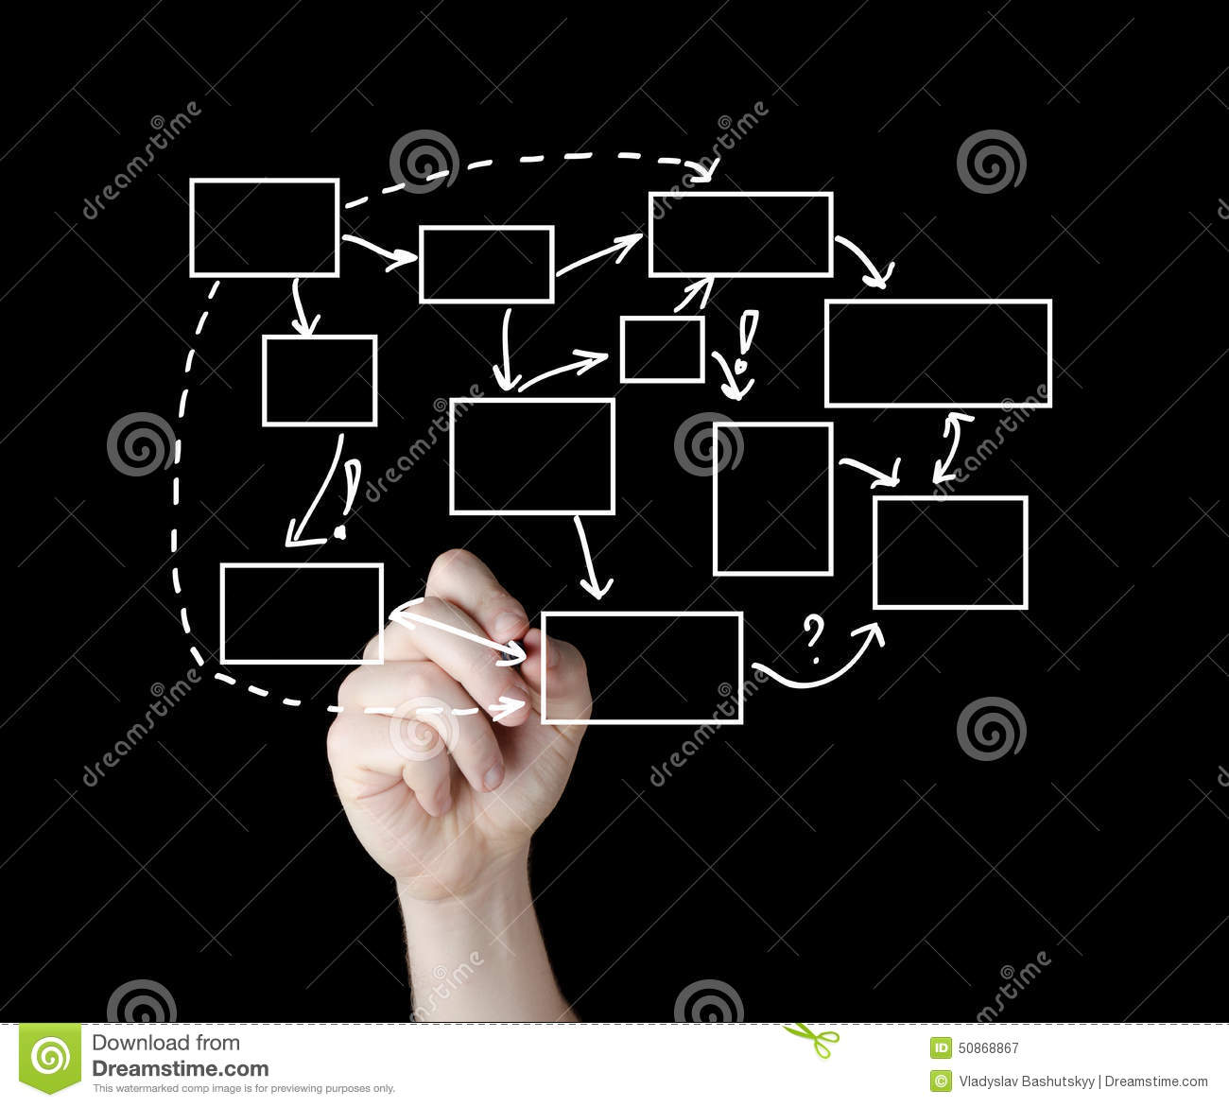
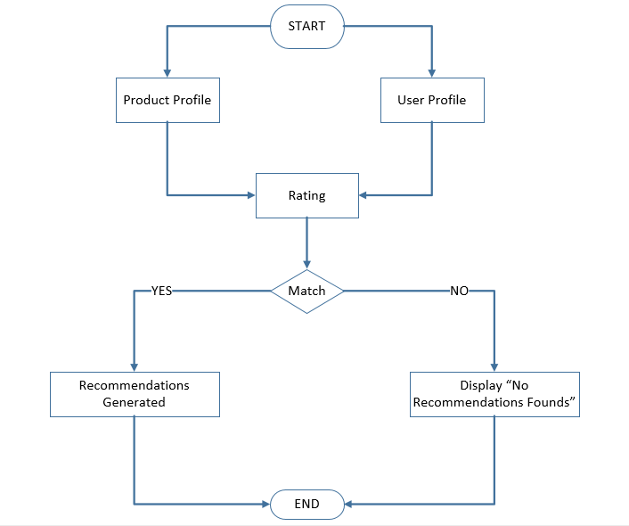
Flowchart

Slide 21
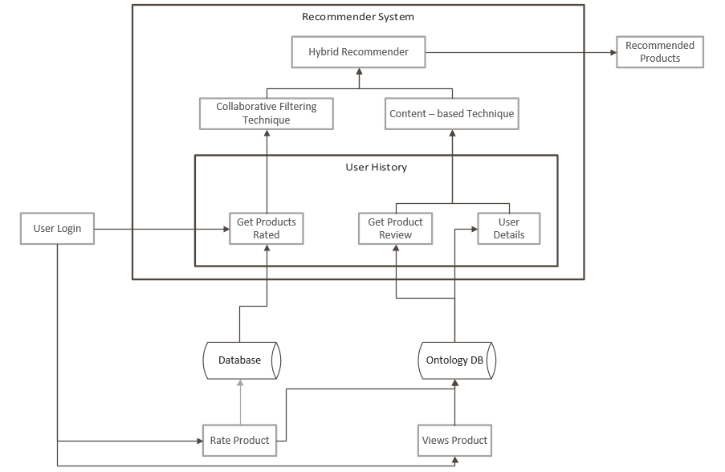
Block Diagram

Slide 22

Thank You

